Slide 1
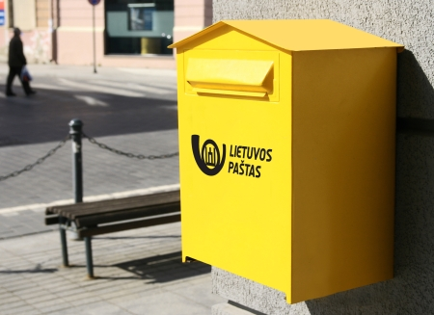
El. laiškai ir pašto dėžutės
Gabrielė Danieliūtė, 7A

Slide 2
Kas tai yra?
Elektroninis paštas (El. paštas) - yra būdas kurti, siųsti ir gauti žinutes per pašto dėžutes
Pašto dėžutės – Tai dėžutė kurioje mes dedame parašytus laiškus ir juos siunčia kitam žmogui.

Slide 3
Kaip saugiai naudoti el. paštu?
Niekada neatidarinėkite atsiųsto nepažįstamo asmens priedo. Jei pažįstate siuntėją, bet nelaukėte priedo, prieš atidarydami priedą, patikrinkite, ar siuntėjas tikrai jį atsiuntė jums.

Slide 4
Kaip saugiai naudotis el. paštu? (2)
Jei svetainėje bus prašoma pateikti kreditinės kortelės numerį, banko informaciją arba kitą asmeninę informaciją, įsitikinkite, kad pasitikite svetaine ir patikrinkite, ar operacijos sistema yra saugi.

Slide 5
Kaip išvengti pavojų?
Būkite atsargūs atidarydami el. pašto priedus.
Atsargiai saugokite savo asmeninę informaciją.
Būkite atsargūs spustelėdami el. laiškų hipersaitus.
Diekite priedus tik iš patikimų svetainių.

Slide 6
Ačiū už dėmesį
Saugaus ir gero naudojimosi El.paštu ir pašto dėžutėmis

